Slide 1


WELCOME

Slide 2



- Quan sát các hình ảnh:
+ Đặt tên hoặc nêu vấn đề được đề cập đến trong hình ảnh.
+ Cho biết đặc điểm chung của từng dãy hình 1, 2, 3.

Slide 3

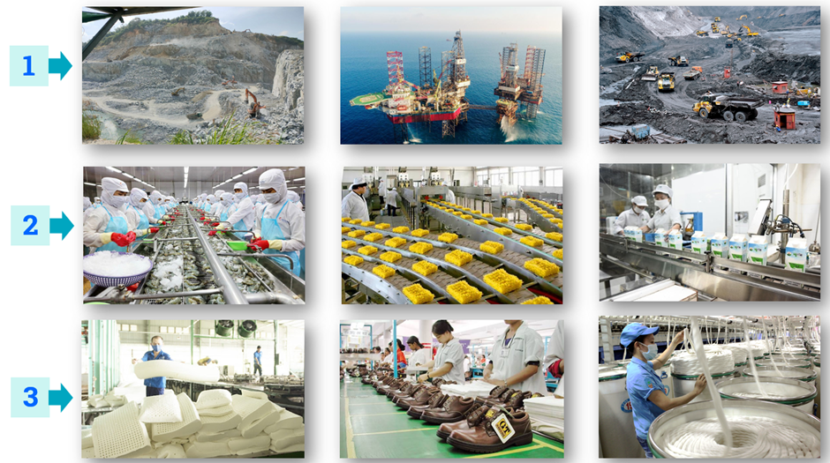



Slide 4
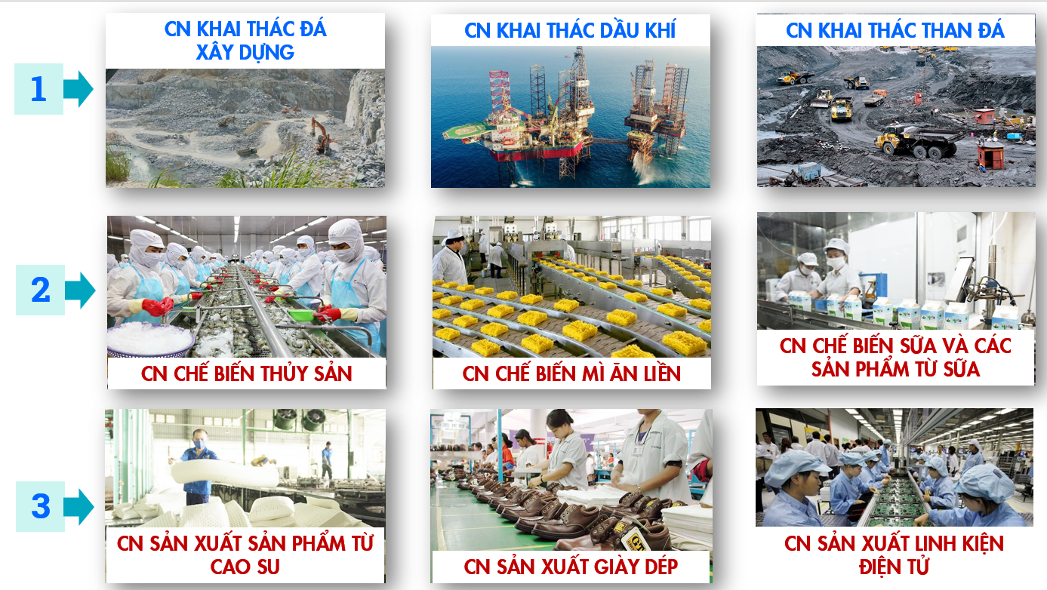

Slide 5
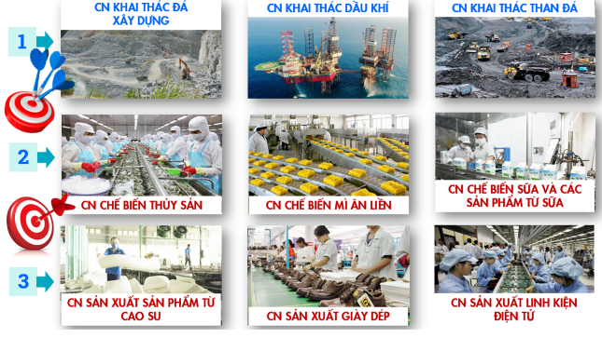
Đặc điểm chung:
Dãy hình 1: CN khai thác
Dãy hình 2: CN chế biến
Dãy hình 3: CN sản xuất hàng hóa.

Slide 6

Bài 15
CHUYỂN DỊCH CƠ CẤU NGÀNH CÔNG NGHIỆP

Slide 7


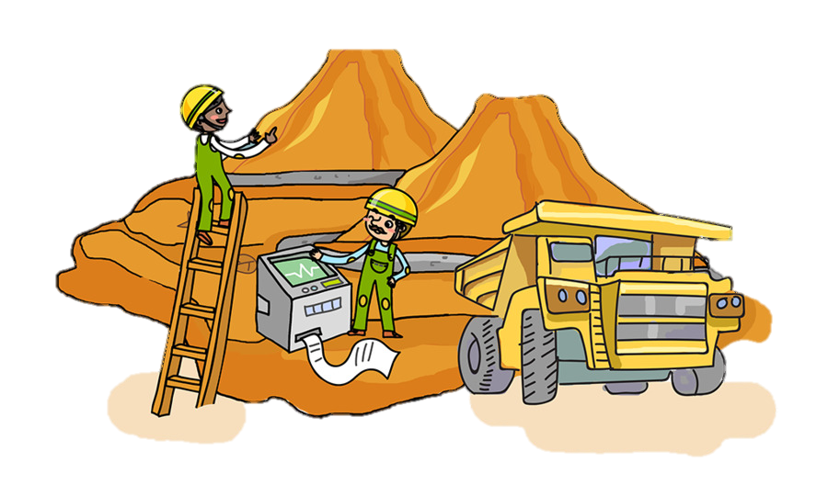
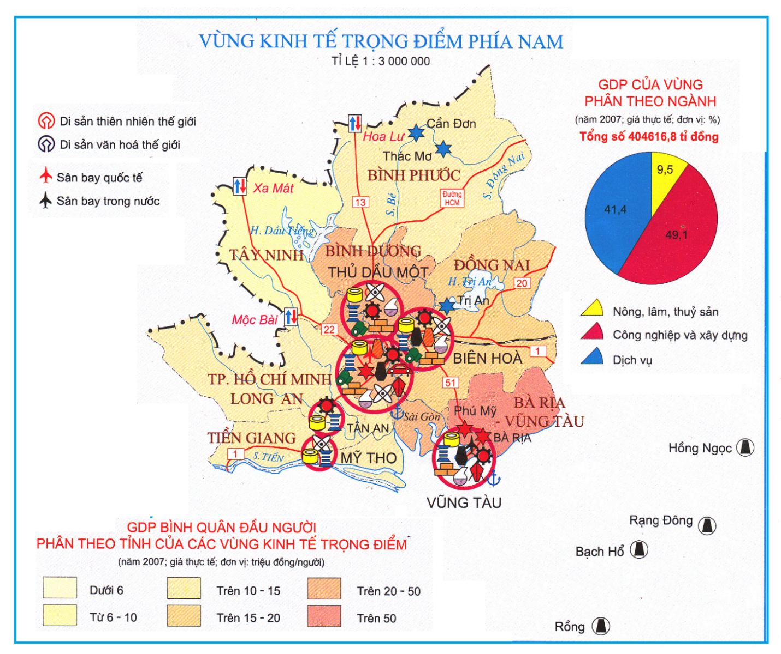
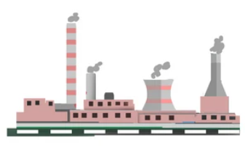
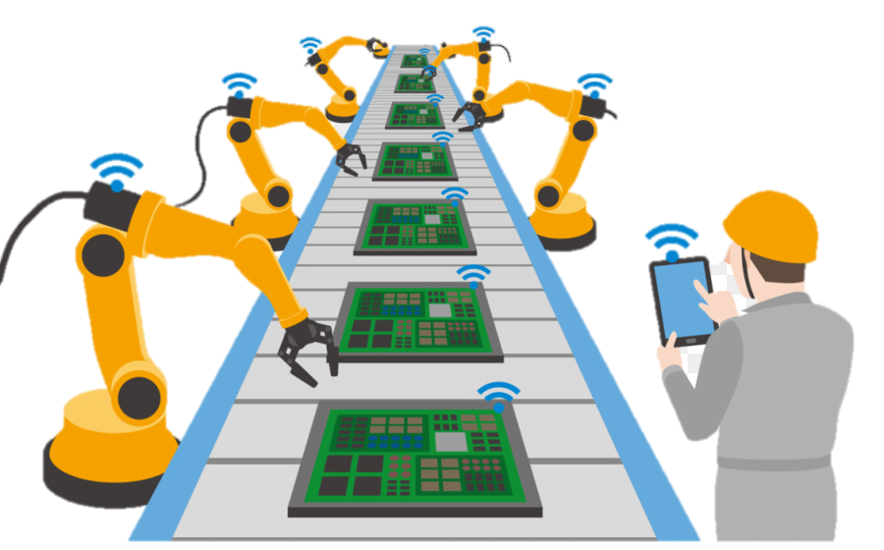

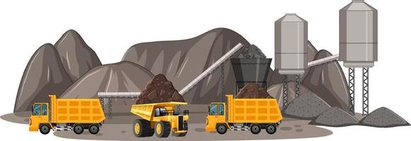
CHUYỂN DỊCH CƠ CẤU NGÀNH CÔNG NGHIỆP
Chuyển dịch cơ cấu công nghiệp theo ngành
Chuyển dịch cơ cấu CN theo thành phần KT
Chuyển dịch cơ cấu CN theo lãnh thổ

Slide 8





Hoạt động 2.1. Tìm hiểu CHUYỂN DỊCH CƠ CẤU CÔNG NGHIỆP THEO NGÀNH và CHUYỂN DỊCH CƠ CẤU CÔNG NGHIỆP THEO THÀNH PHẦN KINH TẾ
PHIẾU HỌC TẬP
1. Trong nền kinh tế nước ta, ngành công nghiệp được phân chia như thế nào? …………………………………………………………………………………………………………………………………………………………………………………………………………………………………………………… 2. Nêu xu hướng chuyển dịch chung của các ngành công nghiệp. …………………………………………………………………………………………………………………………………………………………………………………………………………………………………………………… 3. Quan sát bảng 15.1 và hình 15, đánh dấu tích vào các đặc điểm tương ứng về những biểu hiện của sự chuyển dịch cơ cấu công nghiệp theo ngành và theo thành phần kinh tế:
Nhóm ngành công nghiệp/Khu vực công nghiệp | Xu hướng chuyển dịch
 | Tăng tỉ trọng | Giảm tỉ trọng | Khác
Khai khoáng
Chế biến, chế tạo
SX, phân phối điện, khí đốt, nước nóng, hơi nước và điều hòa không khí
Cung cấp nước, hoạt động quản lý và xử lý rác thải, nước thải
Khu vực công nghiệp thuộc nhóm kinh tế Nhà nước
Khu vực công nghiệp thuộc nhóm KT ngoài Nhà nước
Khu vực công nghiệp có vốn đầu tư nước ngoài
Chia lớp thành 8 nhóm, nhận phiếu học tập.
Các nhóm đọc SGK, thảo luận tìm phương án trả lời cho PHT.
Bốc thăm báo cáo kết quả.

Slide 9






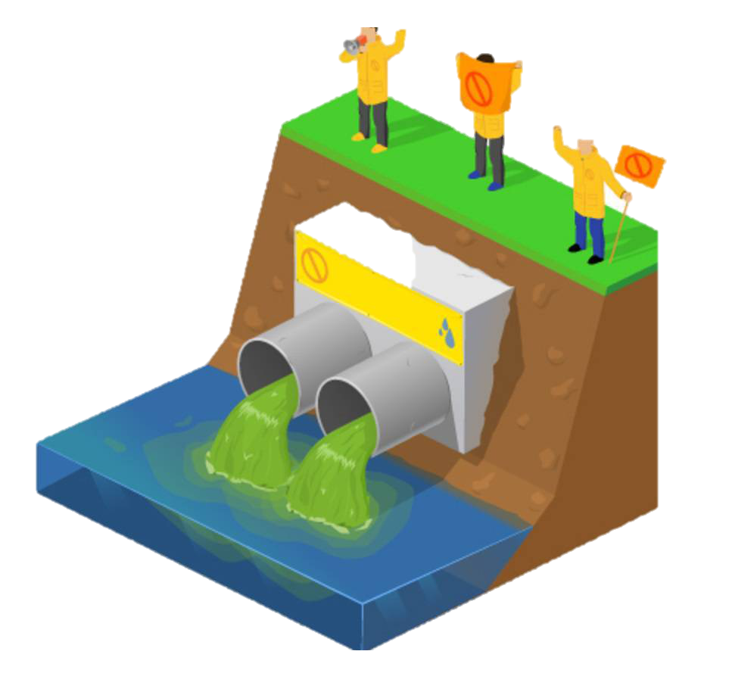
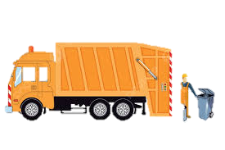
Chuyển dịch cơ cấu công nghiệp theo ngành
Công nghiệp khai khoáng (5 ngành)
Công nghiệp chế biến, chế tạo (24 ngành)
Sản xuất, phân phối điện, khí đốt, nước nóng, hơi nước và điều hòa không khí
Cung cấp nước, hoạt động quản lý và xử lý rác thải, nước thải (4 ngành)

Slide 10
Chuyển dịch cơ cấu công nghiệp theo ngành
Hướng chuyển dịch
- Công nghiệp khai khoáng
- Công nghiệp chế biến, chế tạo
Công nghiệp hóa, hiện đại hóa.
Phát triển KT tri thức, giảm phụ thuộc tài nguyên.
Hướng tới phát triển bền vững.
Xu hướng phát triển
Trong nội bộ ngành
Tiếp cận công nghệ tiên tiến.
Sử dụng nhiều lao động --> ngành công nghệ cao
Trong
từng
ngành
Phát triển các công đoạn có giá trị gia tăng cao.
Tăng tỉ trọng năng lượng tái tạo.

Slide 11

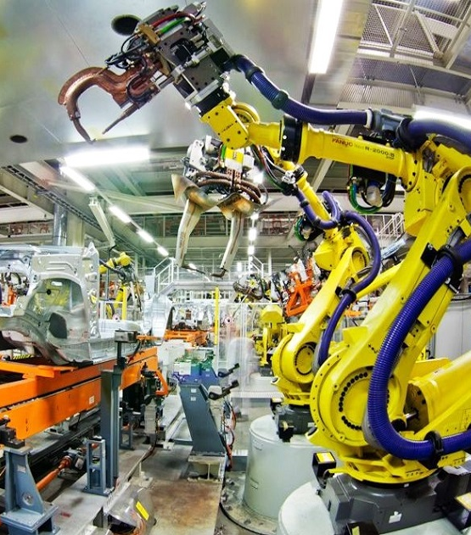

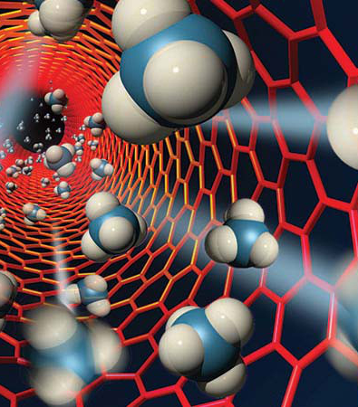
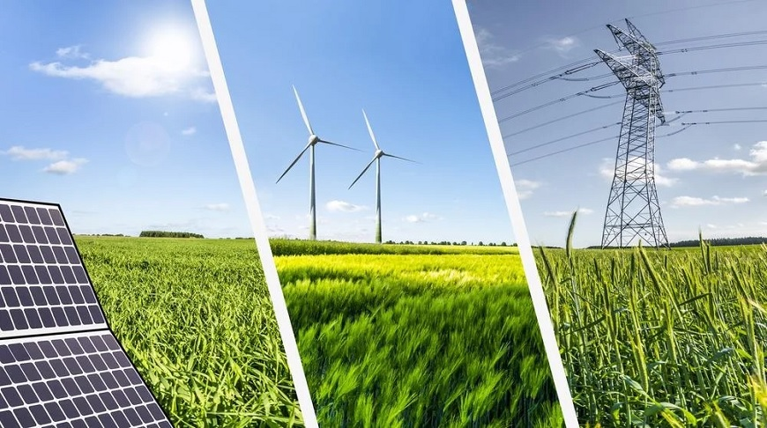
Em có biết ???
5 lĩnh vực công nghiệp công nghệ cao ưu tiên phát triển ở nước ta

Slide 12

Chuyển dịch cơ cấu CN theo thành phần KT
Năm 2010
Năm 2021
Kinh tế Nhà nước
Giữ vai trò chủ đạo
Kinh tế ngoài Nhà nước
Động lực cho phát triển KT
Kinh tế có vốn FDI
Giá trị cao, phục vụ xuất khẩu

Slide 13
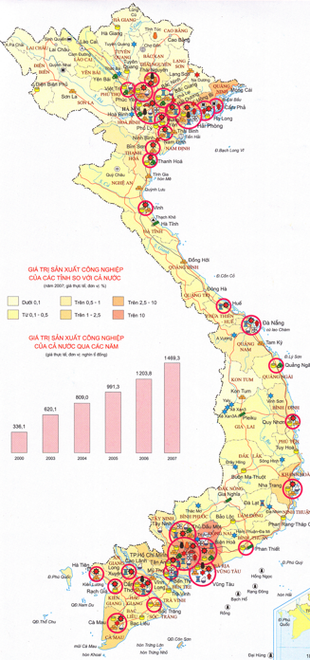
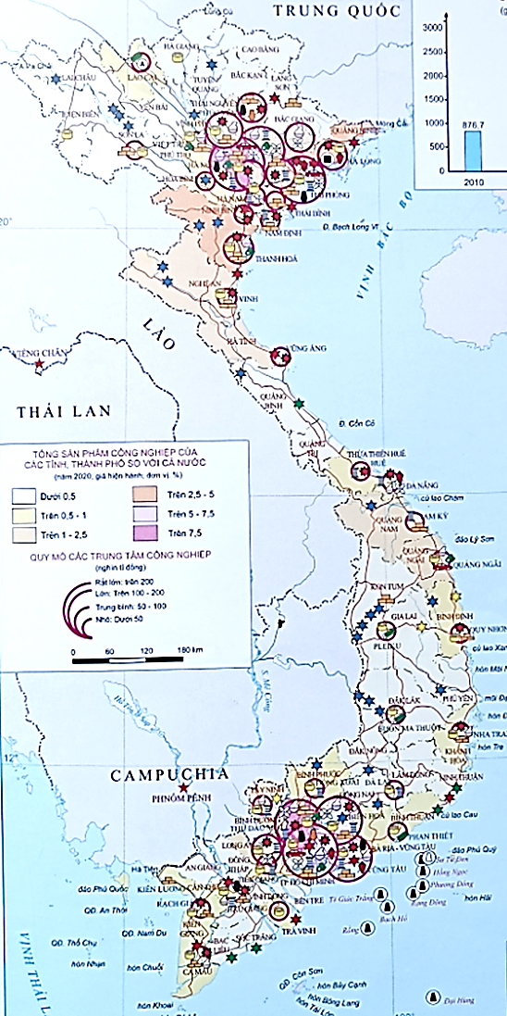

Hoạt động 2.2: Tìm hiểu về sự CHUYỂN DỊCH CƠ CẤU CÔNG NGHIỆP
THEO LÃNH THỔ
- Quan sát các bản đồ, nhận xét sự phân bố các trung tâm công nghiệp ở nước ta theo không gian vào năm 2005 và năm 2020.
→ Xuất hiện thêm nhiều trung tâm công nghiệp ở Tây Bắc, Tây Nguyên và ven biển miền Trung (d/c).

Slide 14
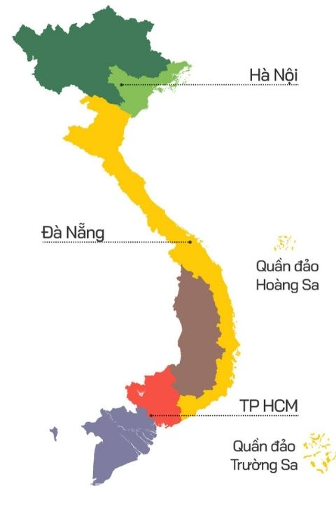
Hoạt động 2.2: Tìm hiểu về sự CHUYỂN DỊCH CƠ CẤU CÔNG NGHIỆP
THEO LÃNH THỔ
- Quan sát hình 15.2, nhận xét sự thay đổi tỉ trọng giá trị sản xuất công nghiệp phân theo các vùng kinh tế ở nước ta giai đoạn 2010 – 2020.
Vùng Năm | Trung du và miền núi Bắc Bố | Đồng bằng sông Hồng | BTB và duyên hải miền Trung | Tây Nguyên | Đông Nam Bộ | ĐB sông Cửu Long
2010 | 3,3 | 28,5 | 8,6 | 1,0 | 49,0 | 9,6
2015 | 9,4 | 32,4 | 8,6 | 0,9 | 39,5 | 9,2
2021 | 11,7 | 37,9 | 9,7 | 0,8 | 31,7 | 8,2
Vùng có tỉ trọng công nghiệp tăng: TD&MN BB, ĐBSH, BTB&DH miền Trung.
Vùng có tỉ trọng công nghiệp giảm: ĐNB, ĐBSCL, Tây Nguyên.

Slide 15


LUYỆN TẬP
tiếp sức tìm tri thức …
+ Mỗi nhóm nhận 1 thẻ kiến thức, tìm ra phần nội dung còn thiếu trong đoạn kiến thức trên thẻ.
+ Học sinh ngồi yên tại chỗ, chia lớp thành 4 nhóm theo 4 dãy bàn dọc, thẻ kiến thức sẽ được chuyền tay lần lượt từ trên xuống, mỗi học sinh nhận thẻ đọc nhanh đoạn kiến thức và tìm ra nội dung thiếu trong thẻ, nhóm nào tìm ra nhanh nhất sẽ chiến thắng, được cộng điểm.
Hãy tìm ra PHẦN CÒN THIẾU cho đoạn kiến thức sau
Cơ cấu kinh tế, là một đặc trưng của hệ thống kinh tế, phản ánh bản chất và trình độ phát triển của hệ thống kinh tế. Trong thời gần đây, sự quan tâm của các nhà nghiên cứu và quản lý đã tập trung nhiều vào việc chuyển dịch cơ cấu kinh tế theo hướng phát triển bền vững ở mức quốc gia, nhưng chưa được chú ý đúng mức ở mức địa phương (các tỉnh, thành phố trực thuộc trung ương). …………………………………………………………….. là một quá trình mà trong đó cơ cấu kinh tế của một quốc gia hoặc khu vực thay đổi dựa trên sự phân bố và phát triển của các ngành kinh tế tại các địa phương cụ thể bên trong lãnh thổ đó. Quá trình này có thể bao gồm sự thay đổi về quy mô, tầm quan trọng, và đóng góp của các ngành kinh tế khác nhau tại từng vùng hoặc tỉnh thành trong quốc gia.
CHUYỂN DỊCH CƠ CẤU KINH TẾ THEO LÃNH THỔ

Slide 16
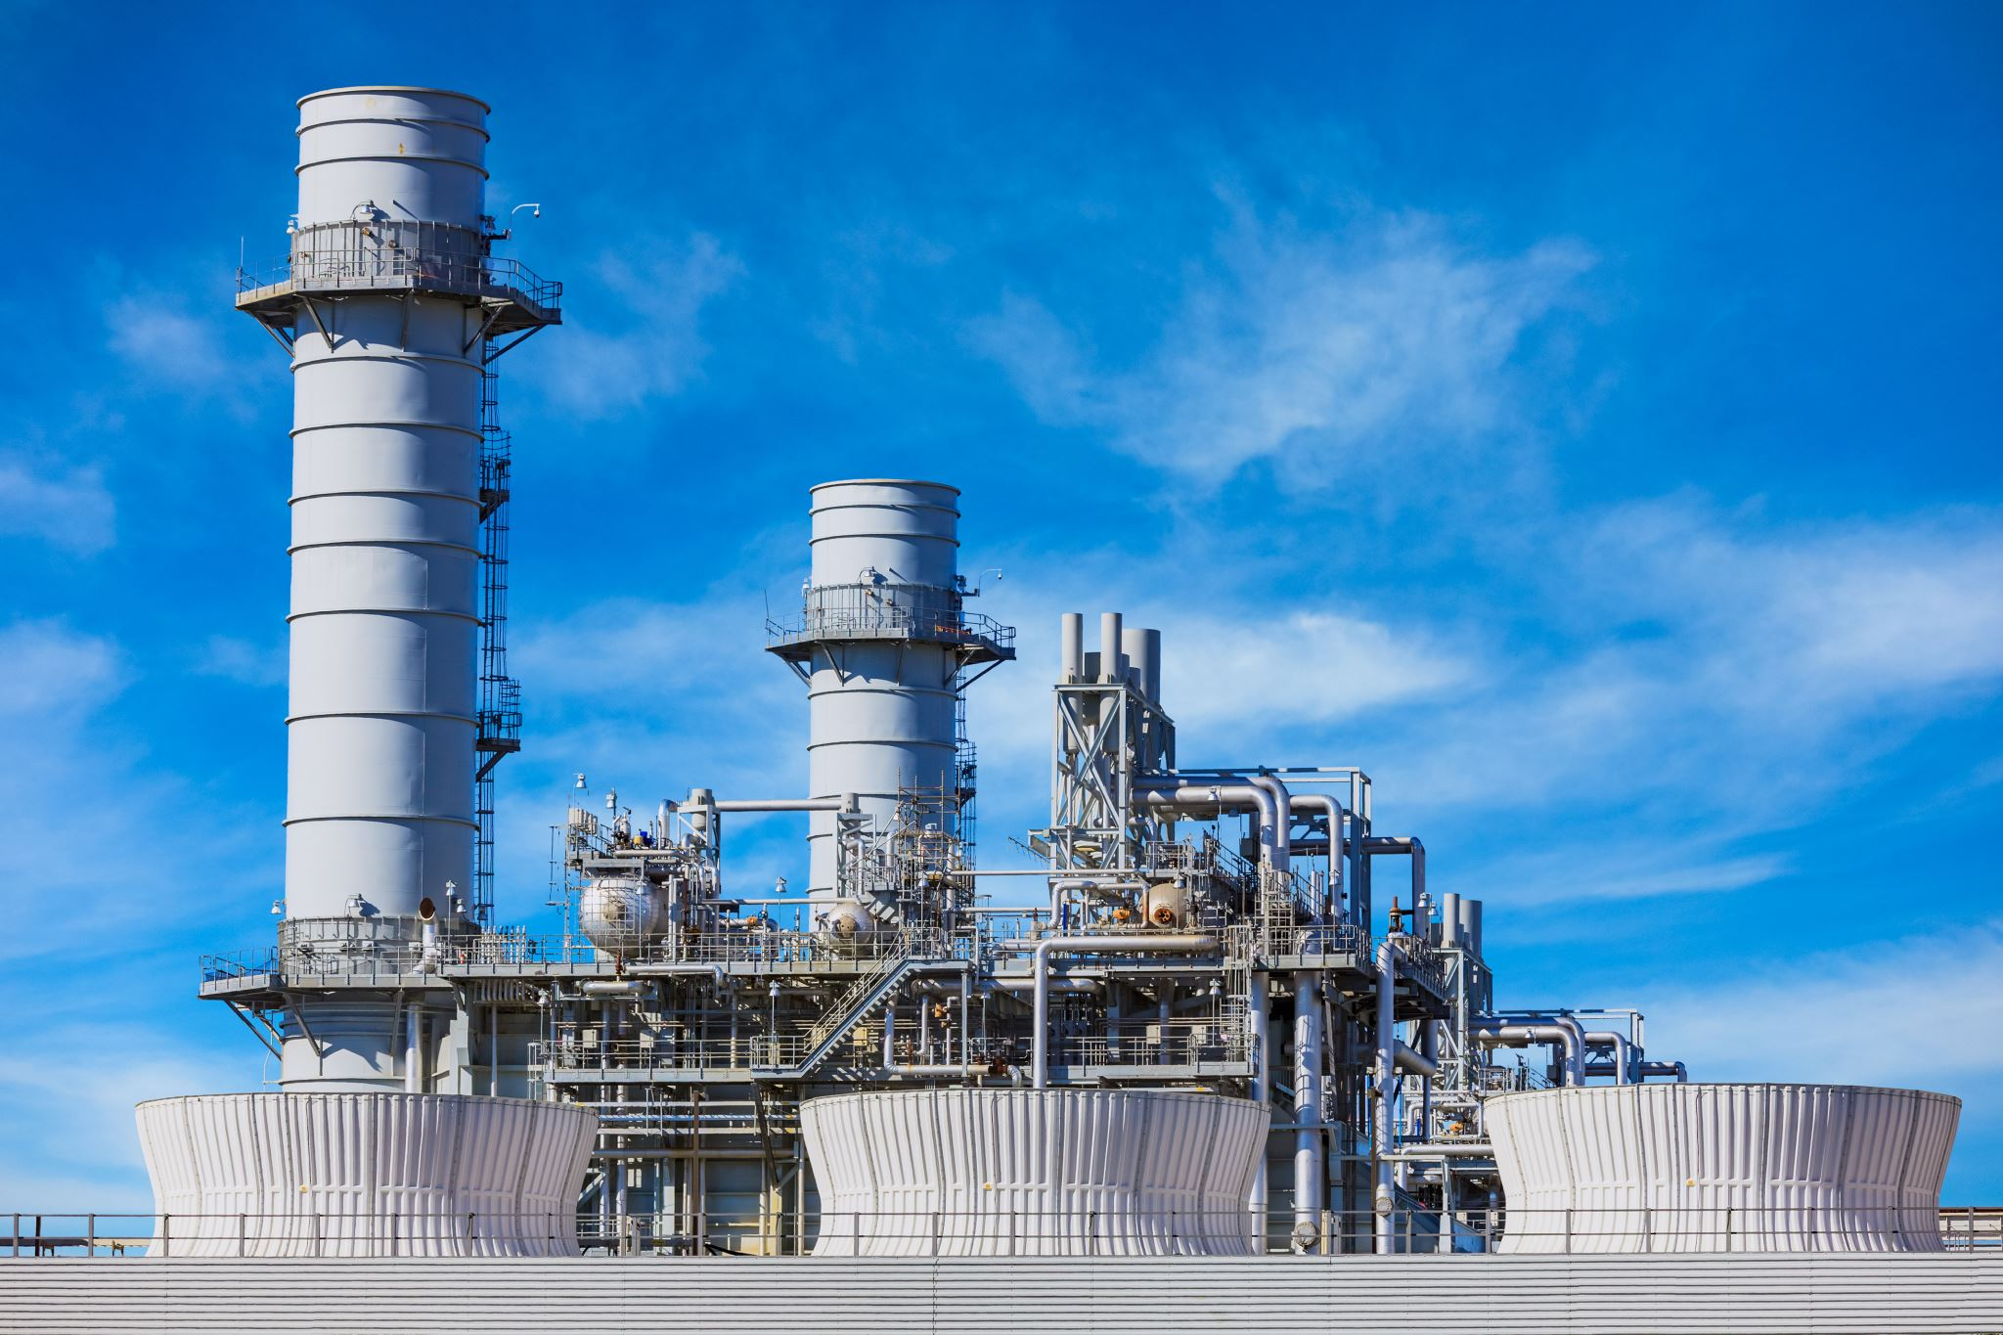

VẬN DỤNG
Sưu tầm thông tin, tìm hiểu về sự chuyển dịch cơ cấu công nghiệp theo ngành hoặc theo thành phần kinh tế ở địa phương em

Slide 17





